Slide 1

Ôn tập: So sánh hai phân số
(tiếp theo)

Slide 2
KHỞI ĐỘNG

Slide 3
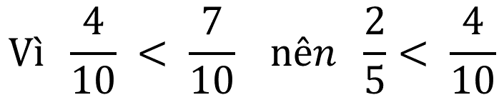

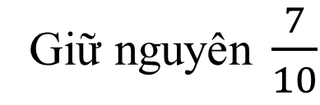

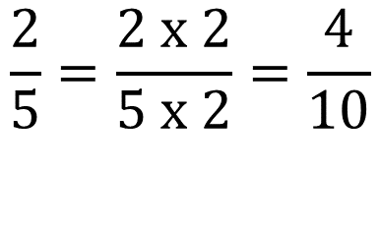
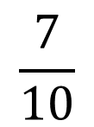

*So sánh các phân số sau:
a)
$$\frac{5}{9}$$
<
$$\frac{7}{9}$$
và
b)
$$\frac{2}{5}$$
$$\frac{7}{10}$$
và
Ta có:
$$\frac{2}{5}=\frac{2 x 2}{5 x 2}=\frac{4}{10}$$
Giữ nguyên $\frac{7}{10}$
$$Vì \frac{4}{10} < \frac{7}{10} nên \frac{2}{5}< \frac{4}{10}$$

Slide 4
MỤC TIÊU
Biết so sánh phân số với đơn vị, so sánh hai phân số cùng tử số, khác mẫu số.
Biết so sánh hai phân số.
Vận dụng giải toán về so sánh phân số.

Slide 5
THỰC HÀNH

Slide 6




Bài 1: a) Điền dấu <, >, = vào chỗ chấm:
$$\frac{3}{5}$$
$$\frac{2}{2}$$
…
1
$$\frac{9}{4}$$
…
…
$$\frac{7}{8}$$
…
=
>
1
1
>
<
1
b) Nêu đặc điểm của phân số lớn hơn 1, bé hơn 1, bằng 1.
- Nếu phân số có tử số bé hơn mẫu số thì phân số đó bé hơn 1.
- Nếu phân số có tử số lớn hơn mẫu số thì phân số đó lớn hơn 1.
- Nếu phân số có tử số và mẫu số bằng nhau thì phân số đó bằng 1.
Notes:
Dựa vào đâu để biết phân số đó lớn hơn1, bé hơn 1 hay bằng 1?
Qua BT 1, con đã đạt được mục tiêu nào của bài học?

Slide 7
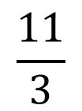

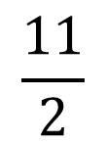



Bài 2: a) So sánh các phân số:
$$\frac{2}{5}$$
$$\frac{2}{7}$$
$$\frac{5}{9}$$
$$\frac{5}{6}$$
$$\frac{11}{2}$$
$$\frac{11}{3}$$
<
và
và
và
>
>
b) Nêu cách so sánh hai phân số có cùng tử số.
Trong hai phân số cùng tử số:
- Phân số nào có mẫu số bé hơn thì lớn hơn.
- Phân số nào có mẫu số lớn hơn thì bé hơn.
Notes:
Khi so sánh 2 phân số cùng tử số, cần chú ý gì?
Qua BT 2, con đã đạt được mục tiêu nào của bài học?

Slide 8

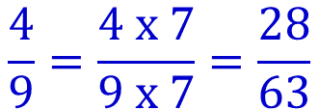


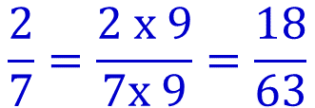
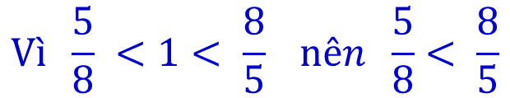

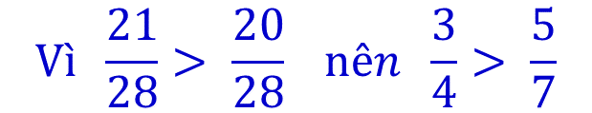

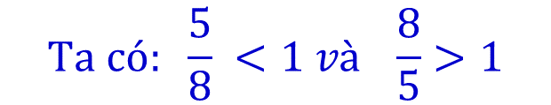
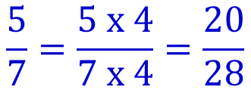

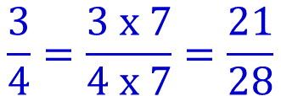
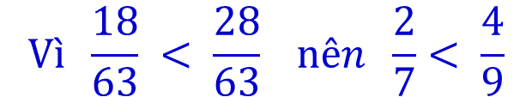
Bài 3: Phân số nào lớn hơn?
$$\frac{3}{4}$$
và
$$\frac{5}{7}$$
;
b)
$$\frac{2}{7}$$
và
$$\frac{4}{9}$$
;
c)
$$\frac{5}{8}$$
và
$$\frac{8}{5}$$
a)
Ta có:
$$\frac{3}{4}=\frac{3 x 7}{4 x 7}=\frac{21}{28}$$
Ta có:
$$\frac{2}{7}=\frac{2 x 9}{7x 9}=\frac{18}{63}$$
$$Ta có: \frac{5}{8} <1 và \frac{8}{5}>1$$
$$\frac{5}{7}=\frac{5 x 4}{7 x 4}=\frac{20}{28}$$
$$\frac{4}{9}=\frac{4 x 7}{9 x 7}=\frac{28}{63}$$
$$Vì \frac{5}{8} <1< \frac{8}{5} nên \frac{5}{8}< \frac{8}{5}$$
$$Vì \frac{21}{28}> \frac{20}{28} nên \frac{3}{4}> \frac{5}{7}$$
$$Vì \frac{18}{63} < \frac{28}{63} nên \frac{2}{7}< \frac{4}{9}$$
Notes:
Nêu các cách so sánh 2 phân số khác mẫu số?
GV lưu ý: Câu b có thể sử dụng cách so sánh QĐTS để gọn hơn, cho HS trình bày cách QĐTS.
Qua BT 3, con đã đạt được mục tiêu nào của bài học?

Slide 9

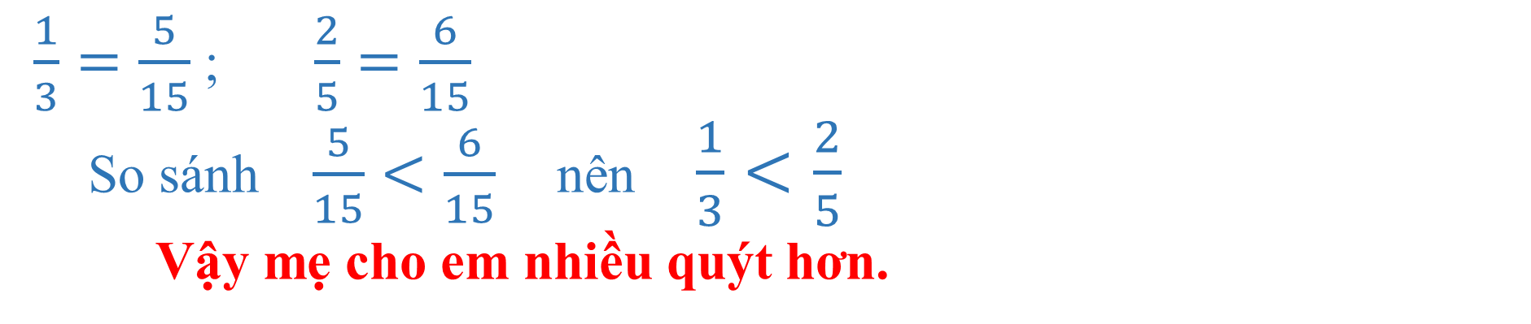



$$\frac{1}{3}$$
Bài 4: Mẹ có một số quả quýt. Mẹ cho chị số quả quýt đó, cho em số quả quýt đó. Hỏi ai được mẹ cho nhiều quýt hơn?
$$\frac{2}{5}$$
Tóm tắt:
Chị:
$$\frac{1}{3}$$
số quả quýt
Ai nhiều quýt hơn?
Em:
$$\frac{2}{5}$$
số quả quýt
Bài giải:
$\frac{1}{3}=\frac{5}{15}$ ; $\frac{2}{5}=\frac{6}{15}$
So sánh $\frac{5}{15}<\frac{6}{15}$ nên $\frac{1}{3}<\frac{2}{5}$
Vậy mẹ cho em nhiều quýt hơn.
Notes:
Bài toán thuộc dạng toán gì? (Áp dụng so sánh 2 phân số)
Qua BT 4, con đã đạt được mục tiêu nào của bài học?

Slide 10


Vượt chướng ngại vật
Notes:
Có 3 câu hỏi, nếu trả lời đúng mỗi câu sẽ được đi đến trả lời câu tiếp theo. Người chơi trả lời hết 3 câu là về đến đích sẽ nhận được 1 phần thưởng.

Slide 11






Slide 12




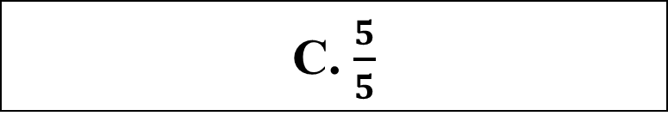

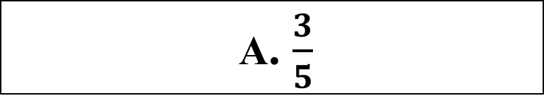
Câu 1: Trong các phân số sau, phân số lớn hơn 1 là:
A. $\frac{3}{5}$
B. $\frac{9}{5}$
C. $\frac{5}{5}$

Slide 13




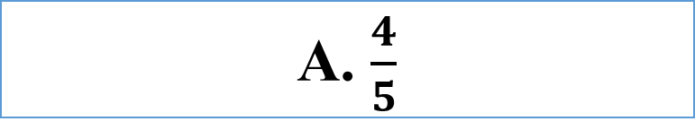
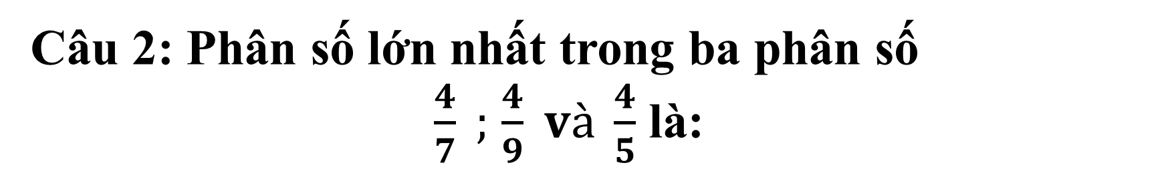
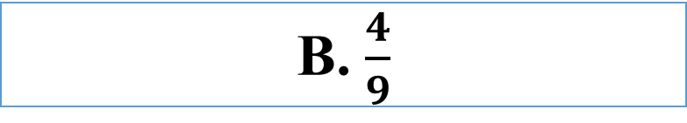

Câu 2: Phân số lớn nhất trong ba phân số
$\frac{4}{7} ;$ $\frac{4}{9} và \frac{4}{5}$ là:
A. $\frac{4}{5}$
B. $\frac{4}{9}$
C. $\frac{4}{7}$

Slide 14



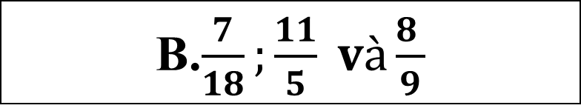
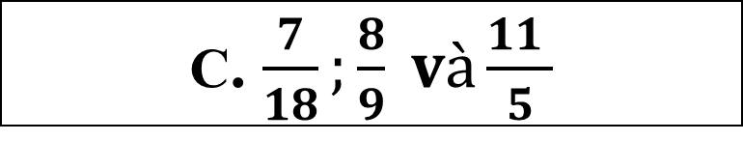
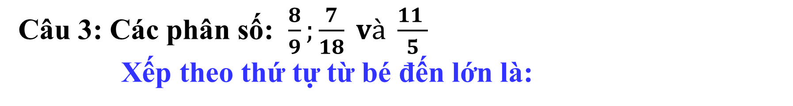
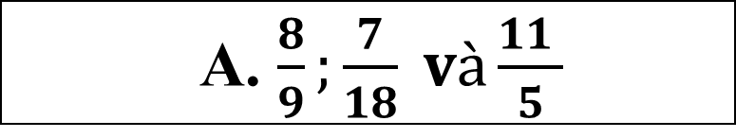
Câu 3: Các phân số: $\frac{8}{9};\frac{7}{18} và \frac{11 }{5}$
Xếp theo thứ tự từ bé đến lớn là:
A. $\frac{8}{9};\frac{7}{18} và\frac{11 }{5}$
B.$\frac{7}{18};\frac{11}{5} và\frac{8 }{9}$
C. $\frac{7}{18};\frac{8}{9} và\frac{11 }{5}$

Slide 15
ĐÍCH

Slide 16
Về nhà:
Tìm hiểu cách so sánh hai phân số bằng cách khác.
Chuẩn bị bài sau: Phân số thập phân

